Slide 1

Знать к уроку
1.Свойство диаметра, проходящего через середину хорды окружности.
2. Пропорциональность отрезков хорд окружности.
3. Формулы для расчета центростремительного ускорения.
4. Определение периода обращения по окружности.

Slide 2
«Химия - правая рука физики, математика - ее глаз»
« Слеп физик без математики»
М.В. Ломоносов

Slide 3
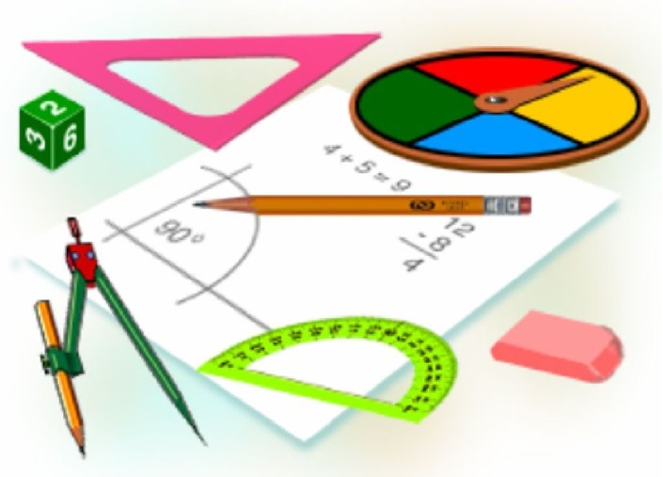
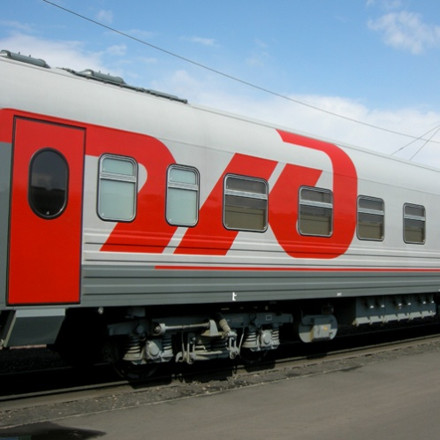
ПРИМЕНЕНИЕ ИЗБРАННЫХ ВОПРОСОВ МАТЕМАТИКИ
И ФИЗИКИ В СТРУКТУРЕ ЖЕЛЕЗНОДОРОЖНОГО ТРАНСПОРТА

Slide 4
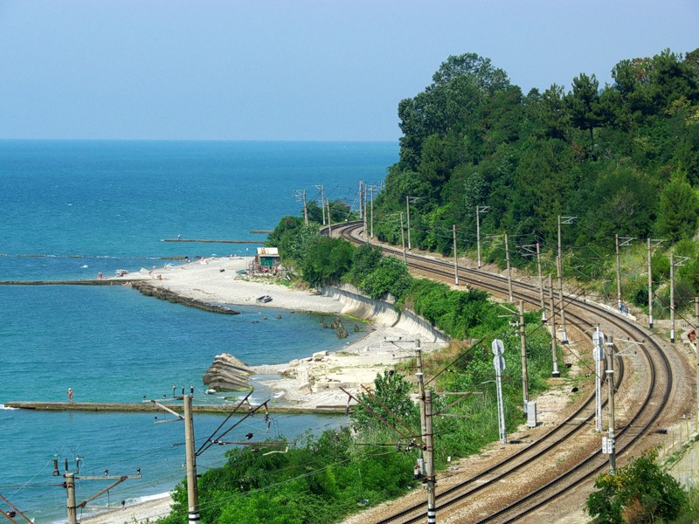
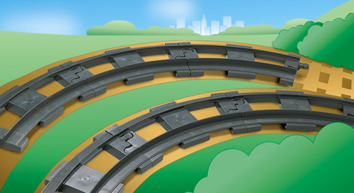

Slide 5
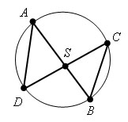
Пропорциональность отрезков хорд

Slide 6
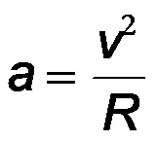
Формула для расчёта центростремительного ускорения

Slide 7
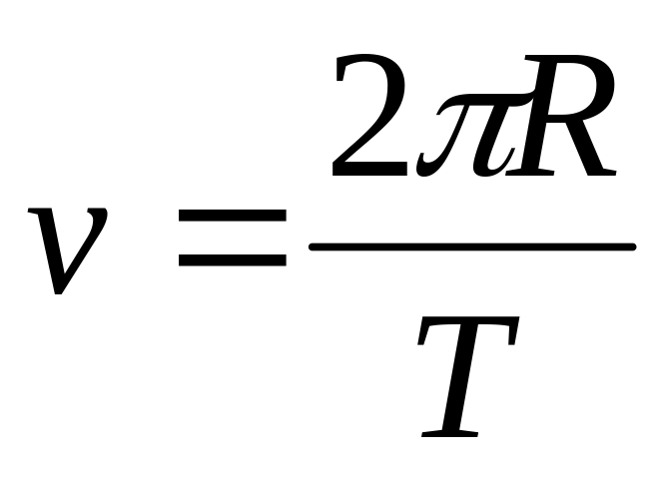
Формула для расчета линейной скорости

Slide 8
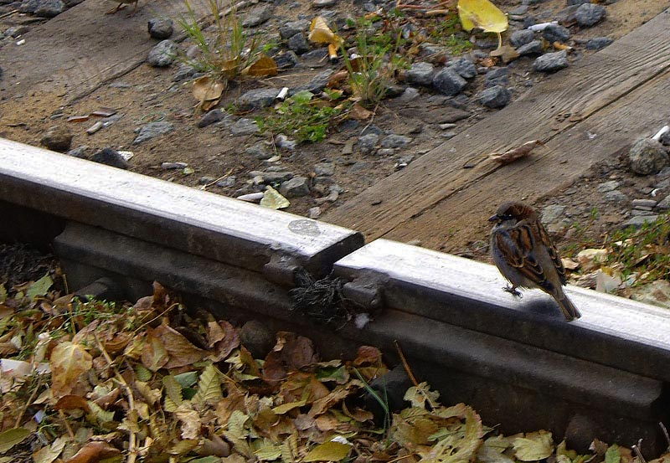
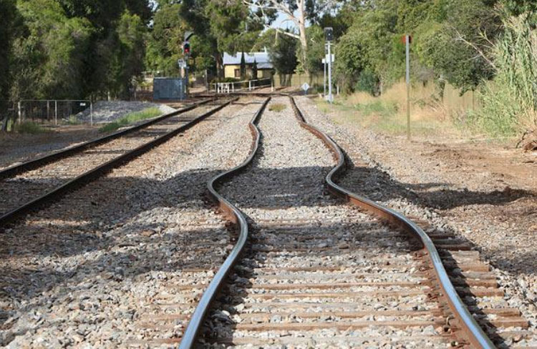

Slide 9
Условие задачи
При температуре 0ºС железнодорожный рельс имеет длину l₀ = 15м. При укладке железнодорожного полотна между двумя рельсами оставили зазор 6,3 мм. при нагреве происходит тепловое расширение металла и длина рельса меняется по закону(t0) = l0(1+at), где a = 1,2•10-5(С-1) - коэффициент теплового расширения, t - температура (в градусах Цельсия). При какой минимальной температуре между рельсами исчезнет зазор? Ответ дайте в градусах Цельсия.

Slide 10
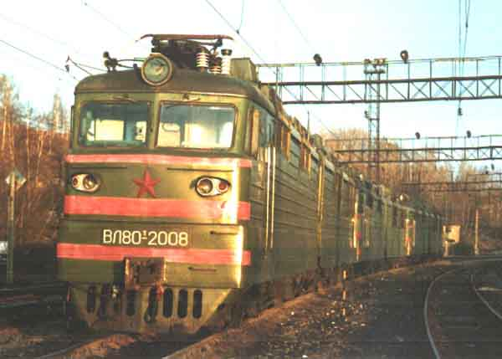

Slide 11
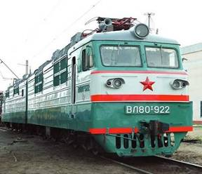
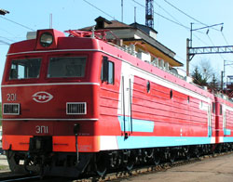
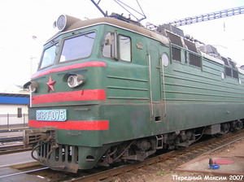
На Юго-Восточной ЖД курсируют электровозы переменного тока:
ВЛ80 – Т ЭП -1 ВЛ80-Р

Slide 12


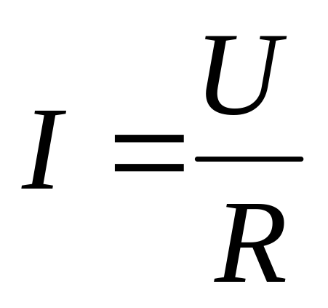
Закон Ома и электрическая цепь электровоза.

Slide 13
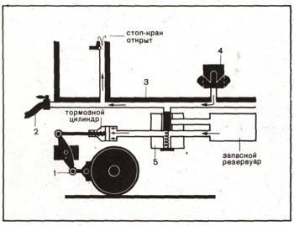


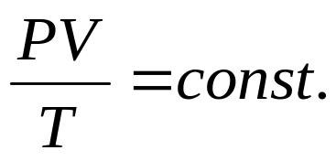
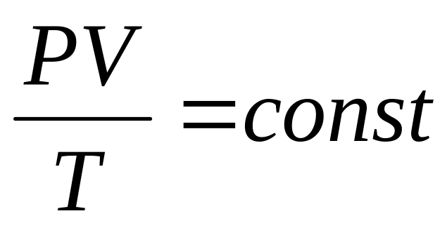
Автотормоза и закон Бойля - Мариотта.
МАР
БОЙЛЬ
МАРИОТТ

Slide 14
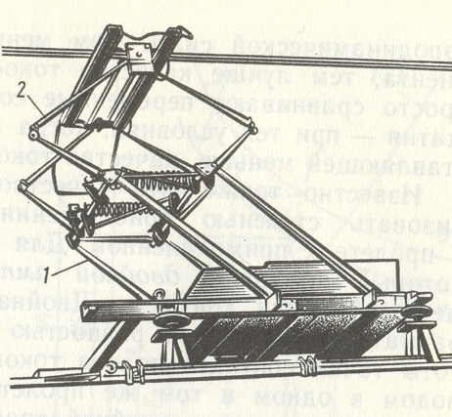

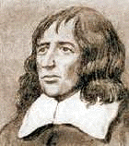

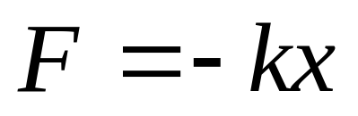
Газовый закон Бойля – Мариотта, закон Гука и работа токоприемника.
БОЙЛЬ
МАРИОТТ
ГУК

Slide 15
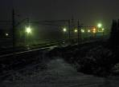
Поляризация света помогает защитить глаза от слепящих огней прожекторов встречных электровозов.

Slide 16
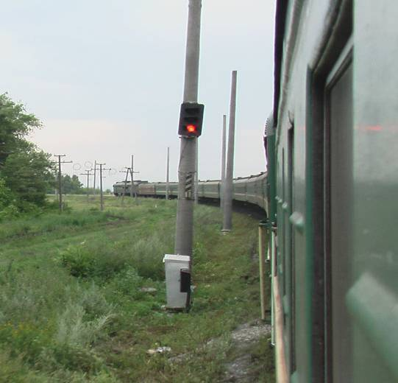
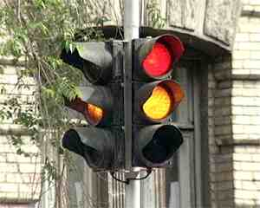
Дисперсия света и световая сигнализация на транспорте.

Slide 17
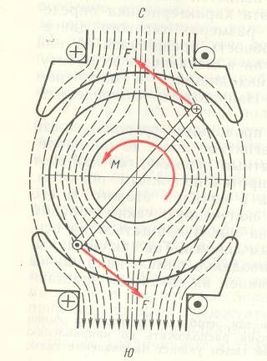
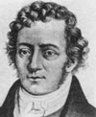
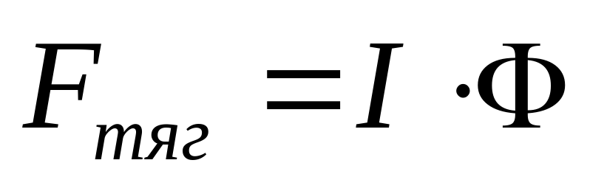
Закон Ампера и тяговый двигатель электровоза.

Slide 18
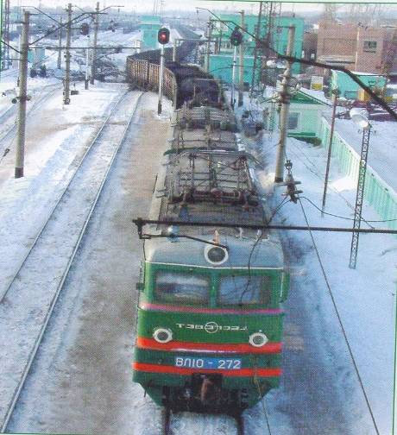
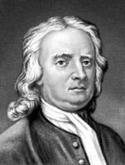
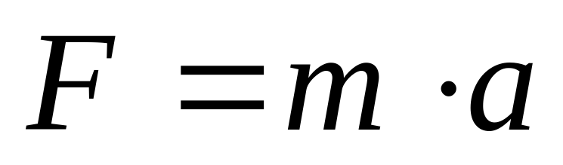
Законы механики Ньютона и учет причин образования продольно- динамических реакций при управлении движением поезда.

